Slide 1
ГРУСТНАЯ ПРАВДА
В О ВЕСЕЛОМ ФОРМАТЕ.
КАК ПРИГОТОВИТЬ
REWARDED VIDEO НА 5 ЗВЕЗД!

Slide 2
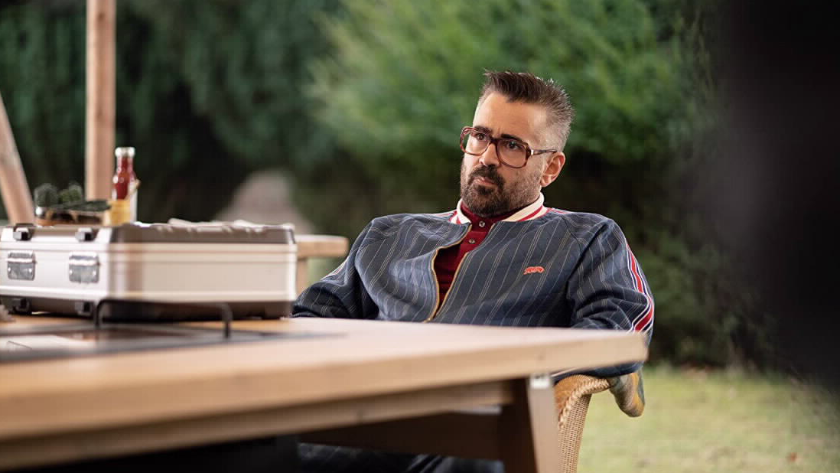
Глобальные расходы на мобильную рекламу выросли на 71% во втором квартале 2020 г.
Реклама в приложениях продемонстрировала динамику 26%, в мобильном web – 18%
Почти половина (49%) маркетологов планируют потратить в 2020 году более 25% бюджета на мобильную рекламу
2020
49%
2019
40%
2018
28%
+20%
Мобильная видеореклама растет быстрее всего и для большинства маркетологов — это охватный канал продвижения.
+26%
IN-APP
YOY CHANGE
APP
AMERICAS
60%
EMEA
70%
APAC
74%
+18%
MOBILE WEB
YOY CHANGE
Pubmatic Q2 2020
https://adindex.ru/news/researches/2020/08/25/284804.phtml?utm_source=facebook.com&utm_medium=social&utm_campaign=reklamodateli-vse-bolshe-veryat-v-mobayl
Notes:
ИЛЬЯ: В начале пандемии рынок мобильной рекламы кратковременно просел, однако восстановился быстрее, чем десктопная реклама и продолжает расти
Около 39% маркетологов планируют увеличить свои бюджеты на мобильный маркетинг в 2020 г., из них около половины (49%) из них собираются выделить на него более четверти бюджета,
В приложениях реклама продемонстрировала более сильную динамику (26%), опередив мобильный интернет — его рост составил 18% во втором квартале.
Ставки на мобильный инвентарь по технологии Header Bidding (площадки проводят аукцион собственного рекламного инвентаря одновременно между несколькими участниками) увеличились на 20% по сравнению с прошлым годом.
Но вопрос цены давайте оставим на яркий финал
А пока …

Slide 3
Rewarded video – это
Досмотры
Охват
Видимость
Знание
Видеореклама с вознаграждением. Пользователи смотрят видео рекламу в приложении и получают взамен внутри игровую валюту или очень нужные предметы.
1
Пользователь сам запускает
рекламу и может её пропустить!
2
Реклама запускается на полный
экран (горизонтально/вертикально)
3
Звук включен
Notes:
По-сути, кому лень слушать, могут вчитаться в этот слайд и пойти чилить☺))))))
ИЛЬЯ: Сейчас сорри немного офтоп
Точнее обещал весело
Но 2 слайда шутить вообще не буду
Я про формат скажу
А то получается так
Все про это говорят
Но никто не знает, что это
И тем кто не знает стыдно сказать, что не знают
Вообще это из-за того, что у нас такой недобрый рынок
Если ты чего-то не знаешь, то ты, вроде как, слабак
Поэтому все делают вид, что знают все
Так вот для тех, кто хочет не бояться быть не в теме
Удаляем тревогу fear of missing out
Снимаем фрод
Ворожим KPI
Поехали

Slide 4
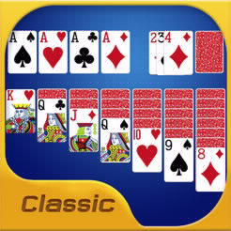
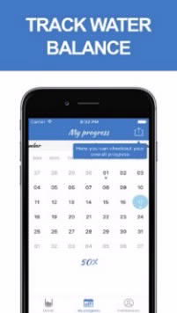
Приложения
65
^{млн}
уникальных пользователей*
Верифицировано
Ключевые показатели:
VTR
Reach
Viewability
awareness
*по данным Yabbi, январь-июль 2020
Notes:
ИЛЬЯ: Нам постоянно задают вопрос и просят список приложений, в которых будет выходить реклама. Мы всегда даем примерно такой список, но настоящий разговор про список приложений начинается только при обсуждении таргетов по РК.
Об этом давайте подробно поговорим предметно уже
На кейсах

Slide 5
ШАГ 1: ПОСТАНОВКА ЗАДАЧ
ФАРМА
АВТО
ТЕЛЕКОМ
FMCG
Охват + узнаваемость
VTR 80%, соцдем.
+
Поиск нужной аудитории, например: простудившиеся от кондиционера и аллергики
+
Постклик
Охват + узнаваемость
VTR 80%, соцдем.
+
Поиск нужной аудитории, например: Семейные люди
в поисках нового автомобиля
+
Постклик
+ О2О - аналитика
Охват + узнаваемость
VTR 80%, соцдем.
+
Поиск нужной
аудитории, например:
Таргетинг по
операторам,
Модели телефона
На путешественников
+
Постклик
Максимальный охват
и узнаваемость
VTR 80%
+
Попадание
в Mediascope.
+
Видимость MRC
и OVV.
+
Аудит: MOAT, Weborama, Sizmek, DCM, Adriver и т.д.
Notes:
ИЛЬЯ: Итак
Имеем 4 бренда, 4 компании из разных секторов бизнеса. У них очень похожи требования по видимости, но дальше цели расходятся.
ФМСЖ – это
ТЕЛЕКОМ – это
ЩАГ 1 – правильно сформулировать задачу
Вообще это 50% успеха, еще 30, еще 10 еще 5-10, ну и технология дает еще 100%

Slide 6
ШАГ 2: ВЫБОР ИНВЕНТАРЯ / WhiteList
Тщательный отбор приложений.
1. Тематические подборки под аудиторные группы
ВЫБОР КОНТЕНТА
Доля Женщины/Мужчины: Экшен – 45%/55% Головоломки – 80%/20%
Доля ЦА 25-54 Экшен – 80% Головоломки - 50%
ГОЛОВОЛОМКИ
ЭКШЕН
Notes:
Как клиенты ставили нам задачу и как мы вместе занимались ее формулировкой
От формулировки задачи зависит плюс-минус 50% успеха
Еще 30% подбор аудитории
Еще 10% подбор приложений
Еще 10% оперативный контроль
И еще 100% технология

Slide 7
ШАГ 2: ВЫБОР ИНВЕНТАРЯ / WhiteList
Тщательный отбор приложений.
1. Тематические подборки под аудиторные группы
2. Эмоциональный таргетинг под креатив и сообщение
3. Соблюдение Brand Safety + Sense Safety
Notes:
1 Тематические подборки на основе предпочтений помогают точнее попасть в таргетинги
2 Подбор подходящего контента под креатив
3

Slide 8
ШАГ 3: ДАННЫЕ / ТАРГЕТИНГИ / АУДИТОРИИ
ФАРМА
Простудившиеся от кондиционера
Интересы – автомобилисты, активные пользователи такси, офисные работники
История посещений – посетители аптек
АВТО
ТЕЛЕКОМ
FMCG
Notes:
ИЛЬЯ: Только на третьем этапе включается DATA
Тут тоже нет галочек, которые можно зачеклистить и спать спокойно. Если вам нужен результат – нам (пауза) придется попыхнеть.
Фарма хочет – для этого мы
Телеком хочет - …

Slide 9
ШАГ 3: ДАННЫЕ / ТАРГЕТИНГИ / АУДИТОРИИ
Интересы – автомобилисты, семейные люди
История перемещений – недавно посещавшие дилерский центр
Анализ покупательских предпочтений – на основе покупок в категории «Автопринадлежности» (данные касс Эвотор)
АВТО
ФАРМА
ТЕЛЕКОМ
FMCG

Slide 10
ШАГ 3: ДАННЫЕ / ТАРГЕТИНГИ / АУДИТОРИИ
ТЕЛЕКОМ
Интересы – путешествия
История посещений – посещающие в аэропортах и ЖД вокзалах
ФАРМА
АВТО
FMCG

Slide 11
ШАГ 3: ДАННЫЕ / ТАРГЕТИНГИ / АУДИТОРИИ
FMCG
Эффективный охват заданной аудитории
Выполнение всех медийных бенчмарков.
VTR – 80% +
Видимость – 70% +
Аудит MOAT, Sizmek , Weborama и т.д.
ФАРМА
АВТО
ТЕЛЕКОМ

Slide 12
Rewarded video результаты
ФАРМА
АВТО
ТЕЛЕКОМ
FMCG
VTR 80%
Переход в сессию до 70%
Глубина –
1,4
Среднее время на сайте до 120 сек.
VTR 87%
Целевой Охват 800К
Переход в сессию 70%+
Глубина просмотра 1, 28
O2O – аналитика
Целевой охват + постклик
Показатель переходов в сессию до 80%
Длительность сессии 0,72
Эффективный охват для построения знания подтверждённый внешним аудитом
VTR- 80% +
Попадание
в соцдем

Slide 13
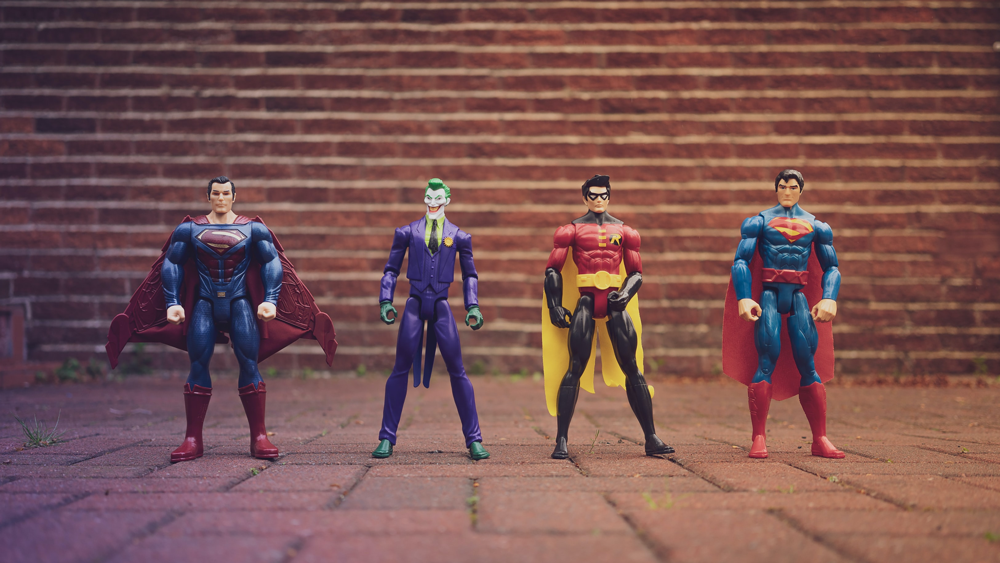
YABBI 5 лучей секрета успеха
ДАННЫЕ!
Собственные данные = Соцдем+Интересы
Фьюжен с внешними данными = Эвотор – покупательские предпочтения аудитории
Alter Geo – история посещений в определенное время + данные Similarweb (ведущая аналитическая платформа в мире)
АНТИФРОД
Собственный антифрод вшитый в ядро системы
СЕРВИС
Оптимизация и контроль кампаний (full service)
КОНТРОЛЬ
Контроль VTR (досмотры) – 80-90% = Узнаваемость и вовлеченность
Контроль видимости по MRC и OVV = Эффективность
Верификация всеми отраслевыми трекерами = Аудит: МОАТ, Sizmek, Weborama, Adriver и т.д
РАЗВИТИЕ
Постоянное развитие технологии
Материалы
https://adindex.ru/news/releases/2020/07/6/283421.phtml
https://adindex.ru/news/releases/2019/12/18/277942.phtml
https://adindex.ru/news/releases/2020/08/13/284592.phtml

Slide 14
Кто эти «они»? Кто играет в игры?
Возможно – это вы.
Пол*
женский
мужской
Возраст*
56%
44%
*по данным Yabbi, Январь-Май 2020
Notes:
ИЛЬЯ: В результате мы работаем с живыми людьми
ЭТО ВТОРОЕ ПОТОМУ-ЧТО ПОЧЕМУ ЭТО РАБОТАЕТ

Slide 15
«У вас дорого, у меня знакомые есть…у них все тоже самое и дешевле»
(можно ли купить
дешевле?)

Slide 16
Я обеспечу такие досмотры и CTR, что вы не сможете отказаться.
(можно ли купить дешевле?)
Боты не стирают бельё, не чистят зубы, не пьют кофе, не болеют.
…И не покупают подгузники.
Но хорошо «смотрят»
и «кликают».

Slide 17
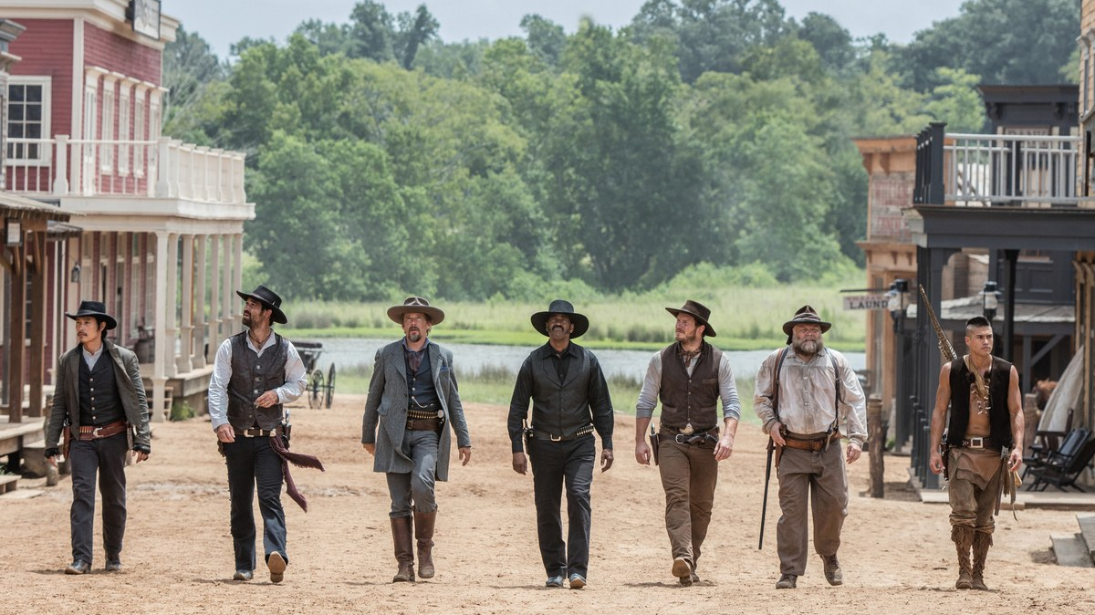
7 Слагаемых успеха для качества и эффективности
(Кэп очевидность))
1. Покупайте только с технологиями
2. Не стремитесь к цене, хороший трафик, всегда выкупается первым, цена на него растет
3. Применяйте отраслевой аудит
4. Данные об интересах говорят больше, чем соцдем, а суть победы
в креативном поиске и связке (как модно говорить – fusion данных)
5. Старайтесь использовать ролики до 15 сек – будьте ближе к людям
6. Субтитры – для общественных мест с выключенным звуком
7. Тестируйте. Пробуйте. Побеждайте.
Notes:
ИЛЬЯ: А вот вам 7 слагаемых успеха

Slide 18
REWARDED VIDEO
Notes:
Всем большое спасибо за внимание. Я буду рад ответить на все ваши вопросы и обсудить все, что вас заинтересовало в нашем докладе.

